Slide 1
Notes:
Leerlingen stromen binnen, heet ze welkom en stel jezelf voor.
11:00-11:15 Welkom, wat is het LAKS?
11:15-11:30 Wat is kansenongelijkheid en waarom vinden we dat zo belangrijk?
11:30-12:30 Dilemmagame “Wat zijn jouw kansen”
12:30 – 12:45 Pauze
12:45 – 13:15 Nabespreking Dilemmagame
13:15 – 13:30 Enquête en discussie: Wat vind jij van kansenongelijkheid?
13:30 Afsluiting en evaluatie

Slide 2
Wat gaan we doen?
Wat is het LAKS?
Wat is kansenongelijkheid?
Dilemmagame: “Wat zijn jouw kansen?”
Pauze
Nabespreken game
Enquête en Discussie
Notes:
Lees het programma voor inclusief korte uitleg bij elk punt.

Slide 3
Wie zijn wij?
Landelijk Aktie Komitee Scholieren
Landelijke leerlingenraad
Leerlingenraden zijn lid
Van de kantine tot Den Haag
Een vereniging

Slide 4
Voor we beginnen
Notes:
Heb respect voor elkaar, laat elkaar uitpraten
Het onderwerp is moeilijk, maar ook belangrijk

Slide 5
Stelling
Het onderwijs moet iedereen gelijk behandelen?
Staan = JA
Zitten = Nee

Slide 6
Wat is gelijke behandeling?
Iedereen hetzelfde?

Slide 7
Wat doet Nederland?
Gratis
Toetsen
Opstromen en doorstromen
Leer- en kwalificatieplicht
= Gelijk behandelen?
Notes:
Het Nederlands onderwijs is sterk gericht op gelijkheid. Iedereen is gelijk en omdat iedereen gelijk is moet daarnaar gehandeld worden.
Gratis: De overheid betaald bijna alle kosten voor het voortgezet onderwijs
Centrale toetsen: Welk niveau je gaat doen wordt vastgesteld aan de hand van toetsen die iedereen moet afnemen.
Trapsgewijs: Er is steeds een hoger niveau waarna je kan doorstromen. Zo kan je op de mavo beginnen en op het vwo eindigen.
Hierdoor kan het het gevoel geven dat iedereen een gelijke kans heeft.

Slide 8
Waarom ongelijke kansen?
Notes:
Maar toch zijn er ongelijke kansen. Hoe dat zit, zie je in dit filmpje.

Slide 9
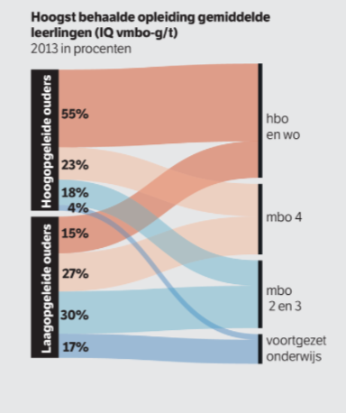
Ongelijke Kansen
Opleidingsniveau ouders
Bron: NRC “De ouders zitten er bovenop.”
Notes:
Zomaar een paar voorbeelden van hoe ons gelijke onderwijs toch ongelijke kansen geeft:
Het opleidingsniveau van je ouders: Als je ouders al naar het hoger onderwijs zijn geweest kennen ze vaak het onderwijs. Ze weten wat je nodig hebt om er succes te behalen (denk aan extra ondersteuning vanuit bijles) en weten jou goed te ondersteunen (het helpt als je ouders je de stelling van phytagoras thuis nogmaals kunnen herhalen). Daarnaast hebben ze soms connecties: Zo is er bijvoorbeeld de dochter van een vroegere studievriendin die toevallig de studie die jij op het oog hebt al doet en jou alles kan vertellen over de decentrale selectie. Hierdoor heb je onbewust een voordeel op mensen die dat niet hebben of een nadeel op mensen die dat wel hebben.
In deze ietswat ingewikkelde tabel zie je bijvoorbeeld dat als er allemaal leerlingen met het IQ op VMBO G/T niveau instromen het heel veel uit maakt of hun ouders hoogopgeleid zijn. 55 procent van de leerlingen van hoogopgeleide ouders eindigt op het HBO en WO terwijl dat bij laagopgeleide ouders maar 15 procent lukt. Dit is natuurlijk niet erg als je niet naar het HBO of WO wilt, wij denken zelf dat je ook op het MBO heel goed onderwijs kan krijgen en dat alle kennis waardevol is in de samenleving. Maar als je wel graag naar het HBO wilt is het erg oneerlijk.

Slide 10
Ongelijke Kansen
Financiële middelen
Notes:
De sociaal economische status geeft aan waar je staat op de maatschappelijke ladder. Heb je
Financiele middelen: Met geld is een hoop te koop. Diploma’s in Nederland gelukkig niet, maar hulp wel. Examentrainingen, decentrale selectietraining, bijles, extra online modules, maar ook een fijne sport waar je al je frustraties in kwijt kan, een goede grafische rekenmachine en een leven met net iets minder stress.
Voorbeeld: schaduwonderwijs
Vrijwillige ouderbijdrage

Slide 11
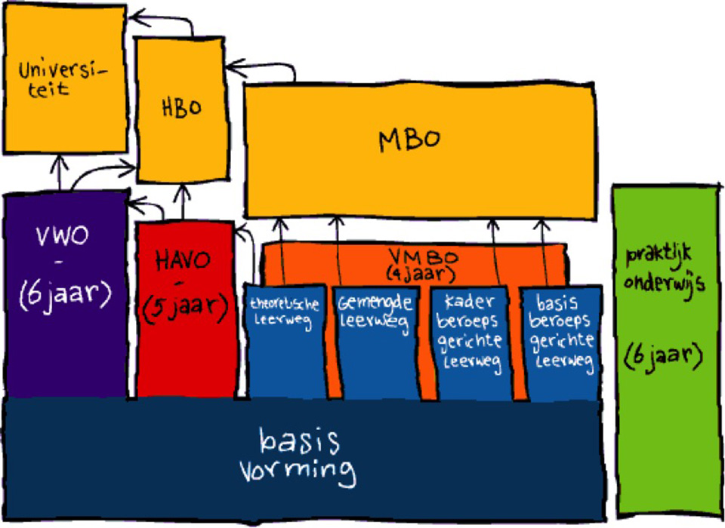
Ongelijke Kansen
Vroege selectie en Onderschatting
Notes:
Vroege Selectie: In Nederland ga je al op je twaalfde naar de middelbare school. Dat is vrij vroeg. Op die leeftijd zijn vooral jongens (sorry) vaak nog erg speels en minder bewust bezig met leren. Daarnaast weet eigenlijk bijna niemand dan waar hij heen wilt en welke opleiding daarvoor nodig is. Doordat we zo vroeg ‘ selecteren’ zoals het toebedelen aan niveau’s heet, krijgen sommige leerlingen niet de kans om te laten zien wat ze nou echt in zich hebben. Hun niveau wordt om verschillende redenen onderschat. En Het Nederlands onderwijs is erg trapsgewijs, maar wat het filmpje al aangaf: het is erg moeilijk om op te stijgen. Zo heb je op de middelbare school nu op sommige scholen hoge cijfers nodig of juist een extra vak om van vmbo naar havo of havo naar vwo te gaan. Maar ook van het MBO naar het HBO of Hbo naar de UNI zijn er veel dingen die je tegen kunt hebben. Kortom: Onderschatting bij bijvoorbeeld de Eindtoets in Groep 8, kan tot gevolg hebben dat je het nooit meer inhaalt.

Slide 12
Ongelijke Kansen
Hoe brutaal ben je?
Notes:
Brutalen hebben de halve wereld. In het filmpje zeiden ze het al: de ouders van Roderick hebben de school onder druk gezet. Nu is onder druk zetten natuurlijk wel een heel groot iets, maar het helpt als jij en je ouders voor jezelf op kunnen komen. Als je af en toe ferm durft te zeggen dat je het niet eens bent met de manier van doen.

Slide 13
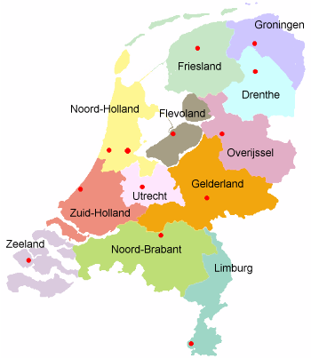
Ongelijke Kansen
Type school en regio
Notes:
Type school: Ook het type school kan uitmaken. Geven er goede docenten les, is er genoeg geld voor kwalitatief goede lessen (of gaat een groot deel van het geld naar extra ondersteuning omdat er veel leerlingen met een achterstand binnenkomen?). Goed onderwijs zorgt er uiteindelijk voor dat je beter leert en een grotere kans op succes hebt. Dit is daarom belangrijk.
Daarnaast maakt het ook erg uit waar je woont. Zijn er genoeg scholen in de buurt zodat je kan kiezen voor een school die aanbied wat jij graag zou willen doen (technasium, tto, sportprogramma, creatieve programma)

Slide 14
Stelling
Is het erg als je al deze middelen wél hebt?
Staan = JA
Zitten = Nee
Notes:
Ik hoop dat er hier veel mensen blijven zitten. Natuurlijk is dit niet erg, je pakt nou eenmaal de kansen die voorbij komen.

Slide 15
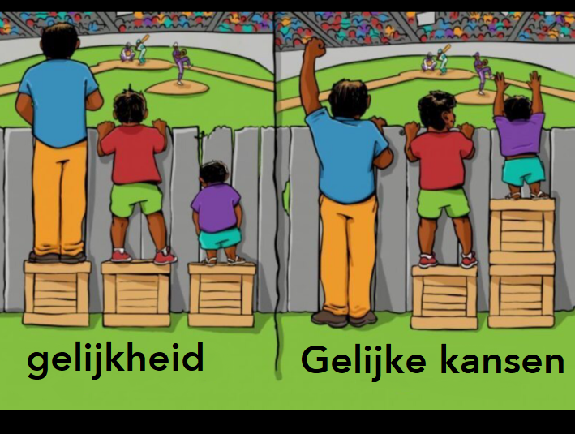
Notes:
Maar ik hoop dat je onthoud dat gelijkheid niet per se betekent dat iedereen gelijke kansen heeft. Soms moet je een ander het extra kratje geven zodat iedereen de voetbalwedstrijd kan zien.

Slide 16
Wat zijn jouw kansen?
www.laks.nl/kansengame/
Notes:
Pak allemaal je telefoon erbij. Heb je die niet/geen goede internet verbinding? Kijk dan met de persoon naast je mee
Houd je telefoon wakker, als hij uitvalt val je ook uit de game
Basisvragen voor het nabespreken van de game: - Wat zag je / gebeurde er / hoorde je? - Wat deed het met je? - Wat verbaasde je / viel je op / was nieuw voor je / heb je onthouden? - Wat herkende je uit je eigen leven / waar deed het je aan denken? - Waar draait het in de video om? Waar gaat het over? - Hoe kan je het beste omgaan met zo’n situatie? - Stel dat dit morgen bij jullie op school gebeurt, wat doen jullie? - Wat neem je mee?

Slide 17
Wat zijn jouw kansen?
Nabespreking

Slide 18
Alternatieven

Slide 19
Obstakels overwinnen

Slide 20
Debat

Slide 21
Stelling
Scene I: Het schoolreisje
De overheid, de school of andere ouders zouden moeten bijspringen als een leerling het schoolreisje niet kan betalen.
Staan = JA
Zitten = Nee
Notes:
In de film zie je dat leerling Naomi het schoolreisje eigenlijk niet kan betalen. We hebben het er net al over gehad wat je dan kan doen, maar vinden jullie dat scholen of andere ouders moeten meebetalen zodat iedereen meekan?
En wie zou dat dan moeten doen?
Weet iemand

Slide 22
Stelling
Scene 2: Het rapport
Het is eerlijk dat leerlingen met precies hetzelfde rapport toch andere adviezen kunnen krijgen.
Staan = JA
Zitten = Nee
Notes:
In de film zie je dat De meiden hetzelfde rapport hebben, toch worden ze op andere niveaus geplaatst. Naomi moet afstromen.
Waarom vind je dit oneerlijk?
Waarom vind je dit eerlijk?
Vraag je op dit soort gevallen jouw docent om uitleg?

Slide 23
Stelling
Scene 3: De docenten
Mag de support die je vanuit huis meekrijgt meetellen bij beslissingen over op- en afstromen?
Staan = JA
Zitten = Nee
Notes:
In de film zie je dat de docenten stellen dat naomi te weinig support heeft. Ze zal op de havo op haar tenen moeten gaan lopen.
Waarom vind je dat het niet mag meetellen? Je wilt ook niet dat leerlingen teveel hooi op hun vork nemen. Het is uiteindelijk enkel uit zorg.
Heeft de school eigenlijk wel een goed genoeg beeld van zijn leerlingen om zoiets op te baseren?

Slide 24
Stelling
Scene 4: Het rapportgesprek
Scholen moeten leerlingen zoals Naomi gratis extra ondersteuning bieden.
Staan = JA
Zitten = Nee
Notes:
Stel je voor dat de school had aangeboden om Naomi extra ondersteuning te bieden. Was dit dan de oplossing geweest? Wie betaalt die extra ondersteuning?

Slide 25
Leuk dit verhaal, maar wat doet het LAKS?
Kansenongelijkheidsmanifest
In gesprek met organisaties (VO-raad)
In gesprek met de minister
Wat moeten we aankaarten?

Slide 26
www.laks.nl/onderzoek

Slide 27
Evaluatie
Wat vonden jullie van de game?
Goed? Slecht? Wat neem je mee? Waar trek je je niets van aan? Wat wil je ons meegeven?
Notes:
Laat leerlingen mening geven:
Komen deze situaties jullie bekend voor?
Zo nee: Denken jullie dat er op leerlingen mensen zitten die dit bekend voor komt?

Slide 28
Evaluatie
Wat vonden jullie van deze dag?
Goed? Slecht? Wat neem je mee? Waar trek je je niets van aan? Wat wil je ons meegeven?
Notes:
Laat leerlingen mening geven:
Komen deze situaties jullie bekend voor?
Zo nee: Denken jullie dat er op leerlingen mensen zitten die dit bekend voor komt?

Slide 29
Bedankt voor jullie aandacht
Kom je binnenkort bij ons langs?
12 april: Onderwijsdebat
14 & 15 april: Lente Vergadering
www.laks.nl/ALV
www.laks.nl/pizzapanel

